Slide 2
16 스토리보드 작성

Slide 3
스토리보드의 이해
서비스 흐름도
스토리보드의 화면 설계

Slide 4
이번 장에서는 디지털 콘텐츠 기획자가 해야 할 가장 중요한 작업 중 하나인 스토리보드를 학습하고 스토리보드의 구성 요소와 서비스의 흐름에 대한 이해를 바탕으로 스토리보드를 작성하는 방법에 대해 알아본다.

Slide 5
01. 스토리보드의 이해
스토리보드의 개념
영화, 드라마, 광고, 애니메이션을 작업할 때, 실제 촬영에 앞서 핵심 아이디어나 각 장면의 줄거리를 담아내는 것
인물의 위치, 카메라의 앵글, 조명의 각도, 배경음과 효과음 등을 콘티의 형식으로 작성한 문서를 의미
디지털 콘텐츠 기획에서는 ‘화면 설계서’를 의미
제공하고자 하는 서비스의 상세 화면에 대한 구성, 내용, 흐름, 동작 방식, 기능을 설계하고 정의하는 것
현업에서는 간단히 줄여서 SB 또는 SD라고 함
스토리보드의 목적
각 화면의 상세 설계를 통해 프로젝트를 진행할 때, 작업 지침이나 가이드라인의 역할을 수행하기 위함
화면 설계를 바탕으로 프로토타이핑 작업을 통해 구체적인 디자인 작업에 들어가기 전, 사용성 테스트를 시행하여
UI설계에 대한 문제점들을 보완할 수 있음
프로젝트에 참여하는 모든 구성원들과의 효과적인 커뮤니케이션을 하기 위해서 다.

Slide 6
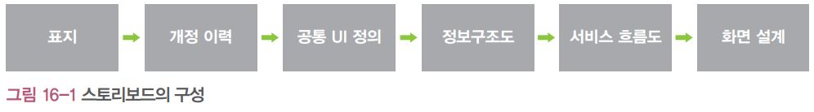
01. 스토리보드의 이해
스토리보드의 구성

Slide 7
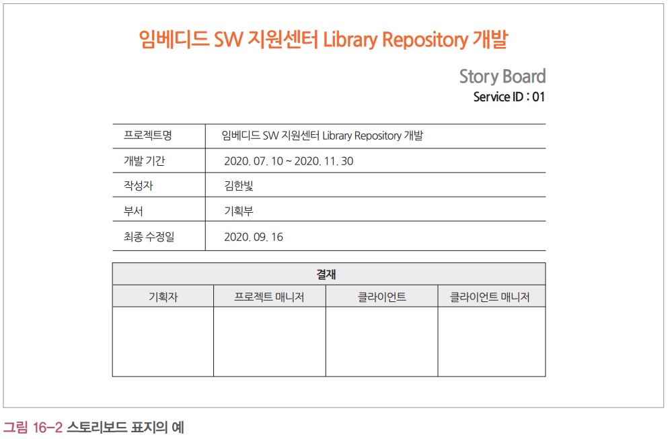
01. 스토리보드의 이해
스토리보드의 구성
표지
프로젝트명, 문서명, 서비스 ID, 작성자의 이름 및 소속, 작성 연월일, 문서 버전, 담당자별 결재 영역 등의 정보로 구성

Slide 8
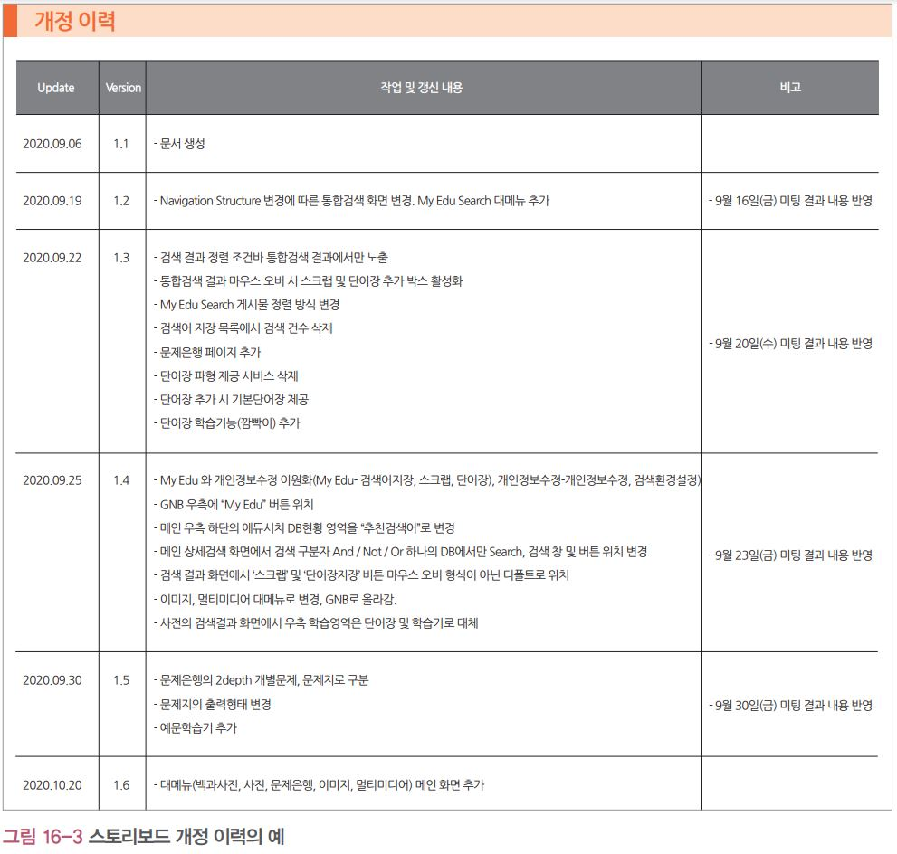
01. 스토리보드의 이해
스토리보드의 구성
개정 이력
스토리보드는 협업을 위한 도구이기 때문에 디자이너, 개발자, 클라이언트와 회의를 하며 많은 수정 과정을 거침
수정된 내용을 한눈에 알아볼 수 있도록 수정 버전, 날짜, 상세 내용 등이 개정 이력에 표시

Slide 9
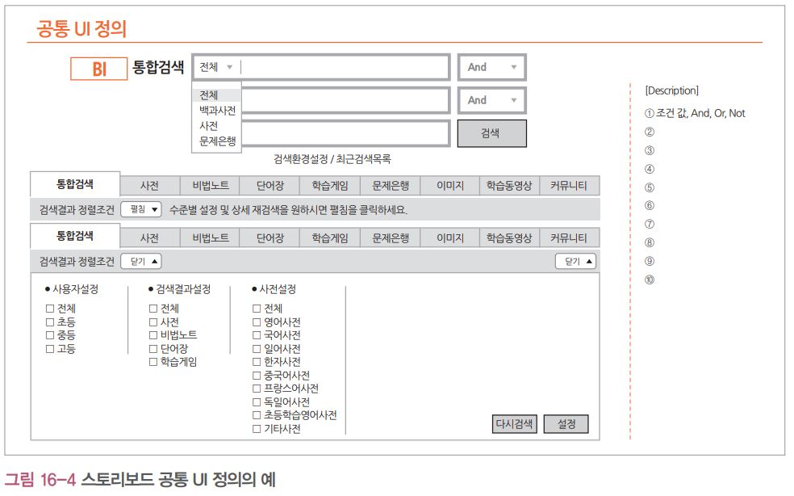
01. 스토리보드의 이해
스토리보드의 구성
공통 UI 정의
글로벌 내비게이션 바(GNB), 로컬 내비게이션 바(LNB), 푸터, 로그인 영역, 버튼, 입력창, 팝업 등 스토리보드에
공통으로 표현되는 UI에 대한 종류와 설명이 공통 UI 정의에 포함

Slide 10
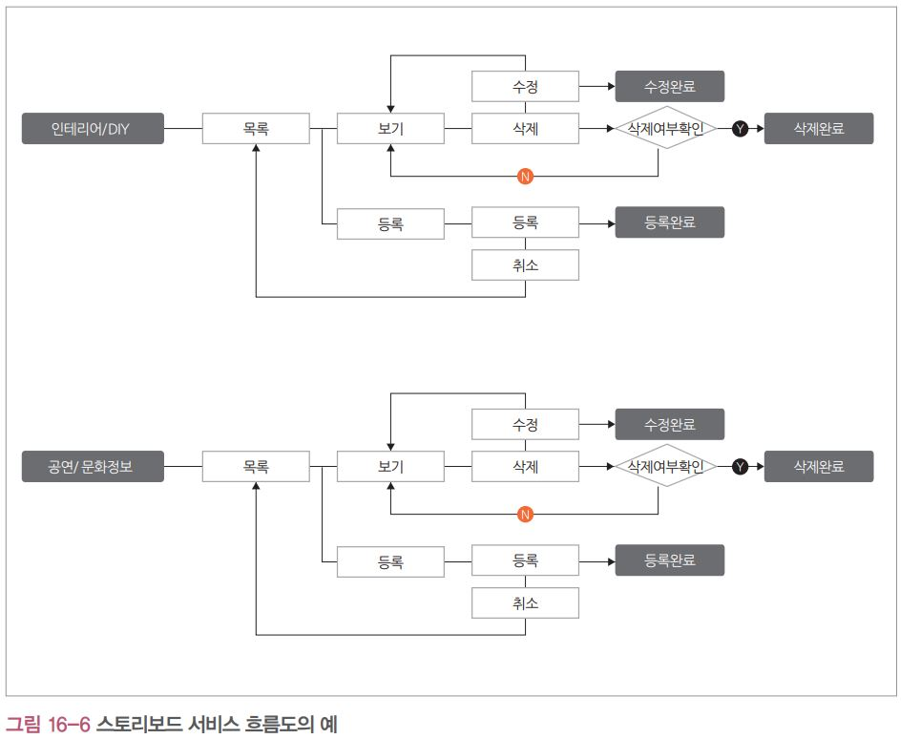
01. 스토리보드의 이해
스토리보드의 구성
서비스 흐름도
회원가입, 로그인, 결제와 같은 각각의 메뉴와 주요 업무별 상세 프로세스를 파악할 수 있는 서비스 흐름도가 표시

Slide 11
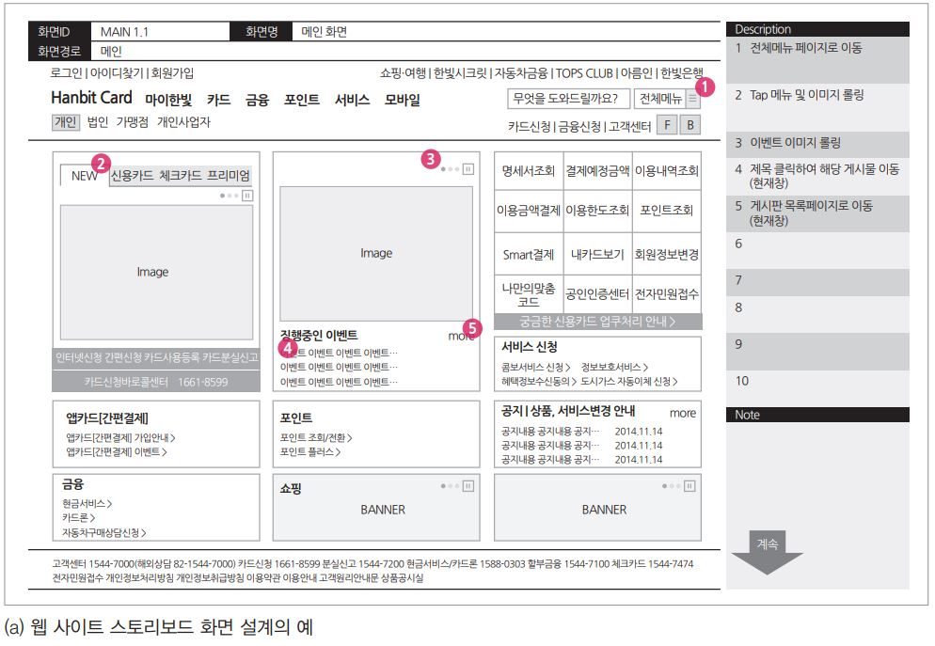
01. 스토리보드의 이해
스토리보드의 구성
화면 설계
각 화면의 고유명이 될 수 있는 화면 ID와 화면 이름, 화면 경로 등의 문서 정보가 상단에 위치
그 아래 상세 화면 설계 영역, 화면에 대한 상세 설명을 기입할 수 있는 설명과 ‘노트 영역이 우측에 위치
상세 화면 설계 영역은 헤더, 글로벌 내비게이션 바(GNB), 로컬 내비게이션 바(LNB), 푸터 등의 상세 화면 구조,
내비게이션, 인터페이스, 페이지 링크, 타이틀, 세부 콘텐츠, 동작 방식, 기능 등에 구체적인 화면 설계 내용이 표시

Slide 12
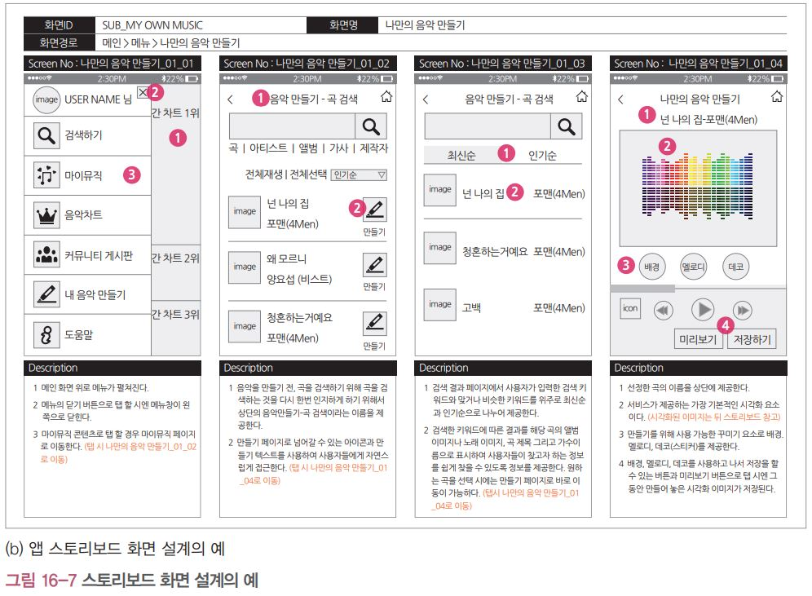
01. 스토리보드의 이해
스토리보드의 구성
화면 설계
각 화면의 고유명이 될 수 있는 화면 ID와 화면 이름, 화면 경로 등의 문서 정보가 상단에 위치
그 아래 상세 화면 설계 영역, 화면에 대한 상세 설명을 기입할 수 있는 설명과 ‘노트 영역이 우측에 위치
상세 화면 설계 영역은 헤더, 글로벌 내비게이션 바(GNB), 로컬 내비게이션 바(LNB), 푸터 등의 상세 화면 구조,
내비게이션, 인터페이스, 페이지 링크, 타이틀, 세부 콘텐츠, 동작 방식, 기능 등에 구체적인 화면 설계 내용이 표시

Slide 13
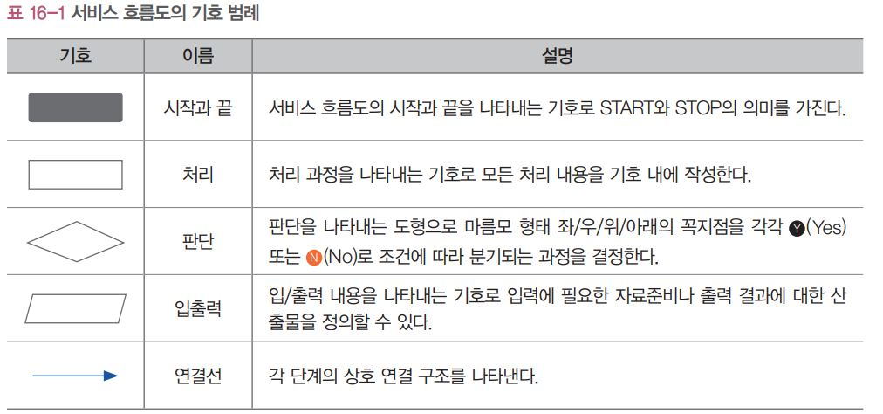
02. 서비스 흐름도
서비스 흐름도의 개념
각 메뉴와 주요 서비스의 흐름을 한눈에 알아볼 수 있도록 도식화 한 것
대부분 시작과 끝, 처리, 판단, 입출력, 연결선과 설명에 해당하는 주석으로 구성
주로 파워포인트에 있는 도형 메뉴의 ‘선’과 ‘순서도’를 이용하여 간단하게 그릴 수 있음

Slide 14
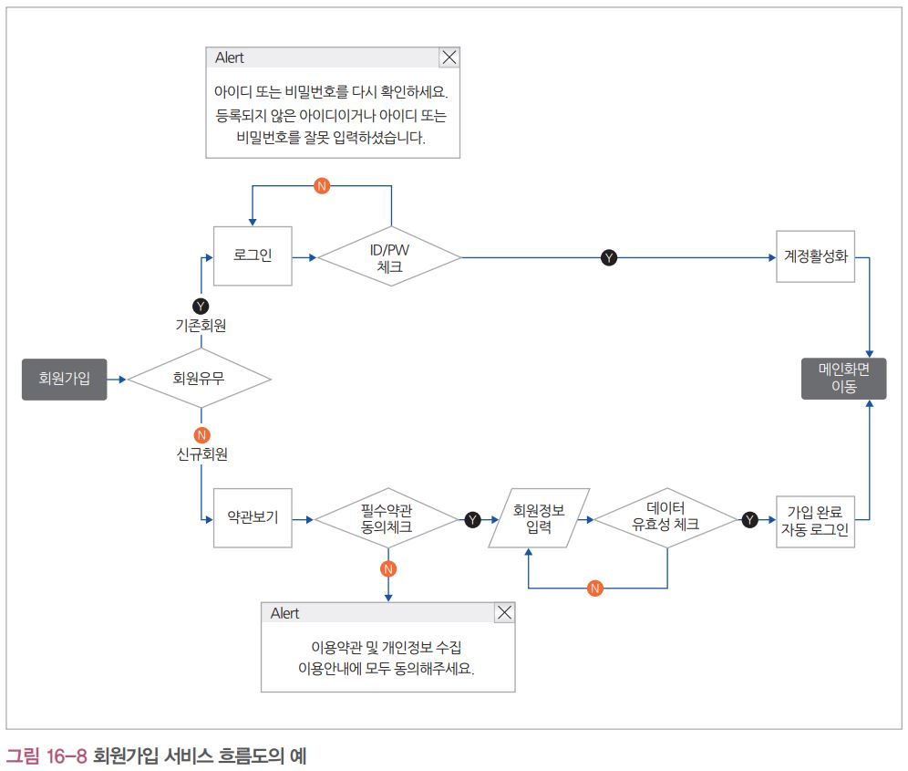
02. 서비스 흐름도
서비스 흐름도의 사례
주석이 풍부할 수록 전체적인 흐름에 대한 논리를 이해하는 데 도움

Slide 15
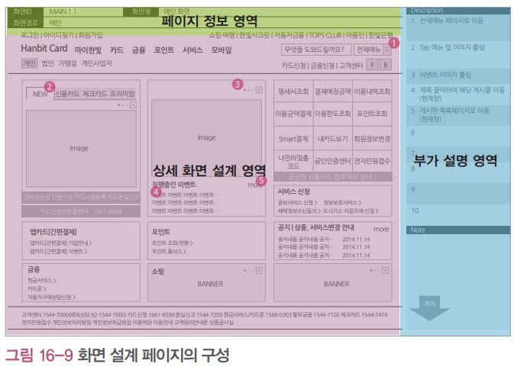
03. 스토리보드의 화면 설계
화면 설계의 필요성
스토리보드의 화면을 설계할 때에는 디지털 콘텐츠 기획자의 의도가 명확하게 전달될 수 있어야 함
상세 콘텐츠의 내용이나 마우스 이벤트, 슬라이딩 등의 인터페이스 동작 방식 및 페이지의 흐름, 링크될 페이지의
위치, 팝업 메시지, 경고 메시지와 같이 디자인과 개발 작업에 필요한 모든 정보가 상세히 명시되어야 함
화면 설계 페이지의 구성
제작하는 회사나 기획자마다 조금씩 다를 수 있으며 표준화된 규격은 없음

Slide 16
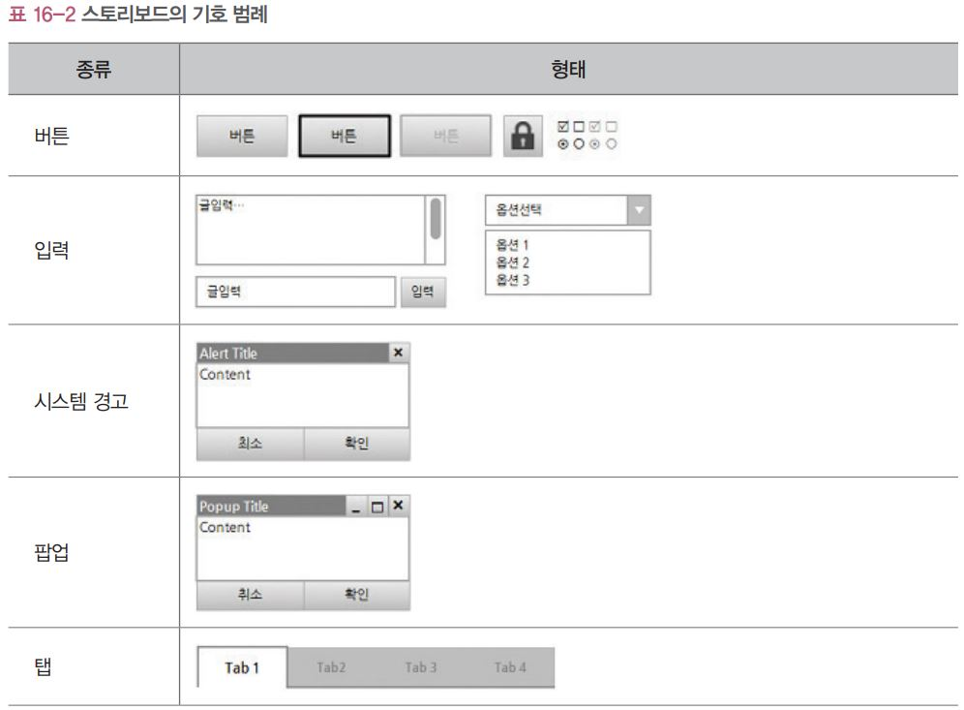
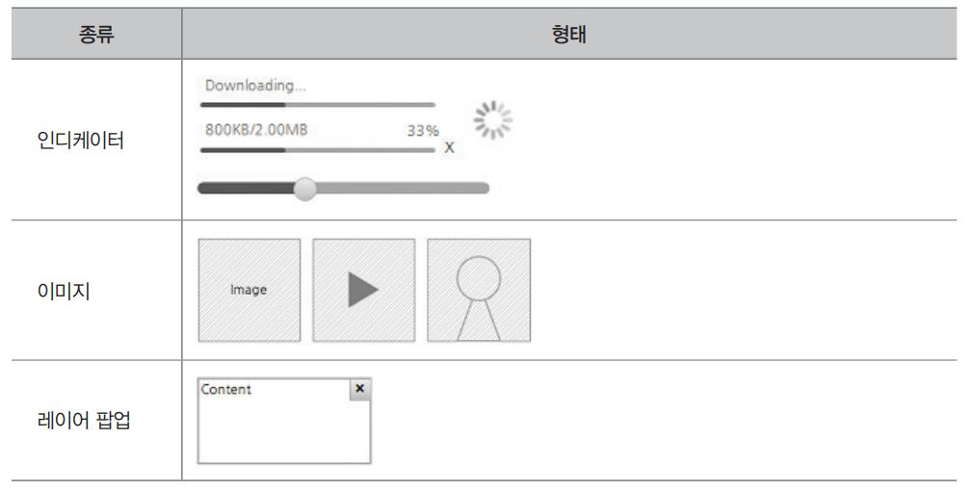
03. 스토리보드의 화면 설계
화면 설계 페이지의 구성
페이지 정보 규격
페이지 정보 영역에는 화면의 고유 코드명에 해당되는 화면 ID, 해당 화면의 이름이나 주제, 목적에 해당되는
화면 이름, 전체 페이지 중 어느 단계에 속하는지에 대한 화면 경로를 표시
상세 화면 설계 영역
로그인, 회원가입 등 하나의 프로세스나 각 상세 페이지의 화면 구조, 기능, 내용 구성 등을 표시
기획자가 작성한 화면 설계는 디자이너의 디자인 콘셉트에 따라 위치, 모양, 표현 방식 등을 협의를 거쳐 변경될 수 있음

Slide 17
03. 스토리보드의 화면 설계
화면 설계 페이지의 구성
부가 설명 영역
상세 화면 설계 영역에 대한 링크 주소, 상세 동작 방식, 상세 기능과 같이 부가 설명이 필요한 부분은 넘버링
우측의 부가 설명 영역에 상세 내용을 작성 하여 디자이너나 개발자들의 이해를 도울 수 있도록 함
하단 영역
작성자와 회사명 등 카피라이트를 기입
클라이언트, 디자이너, 개발 자와의 협업 시 해당 페이지를 바로 찾을 수 있도록 페이지 숫자를 작성

Slide 18
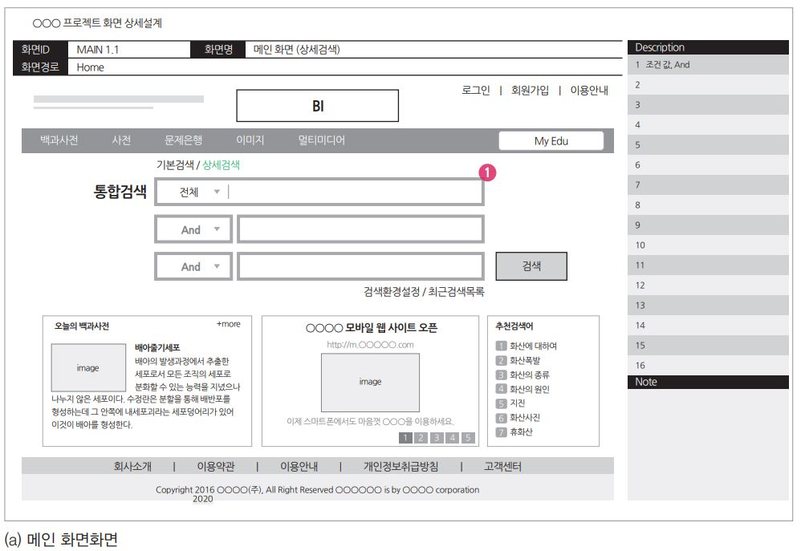
03. 스토리보드의 화면 설계
스토리보드 사례
웹 사이트 스토리보드 화면 설계

Slide 19
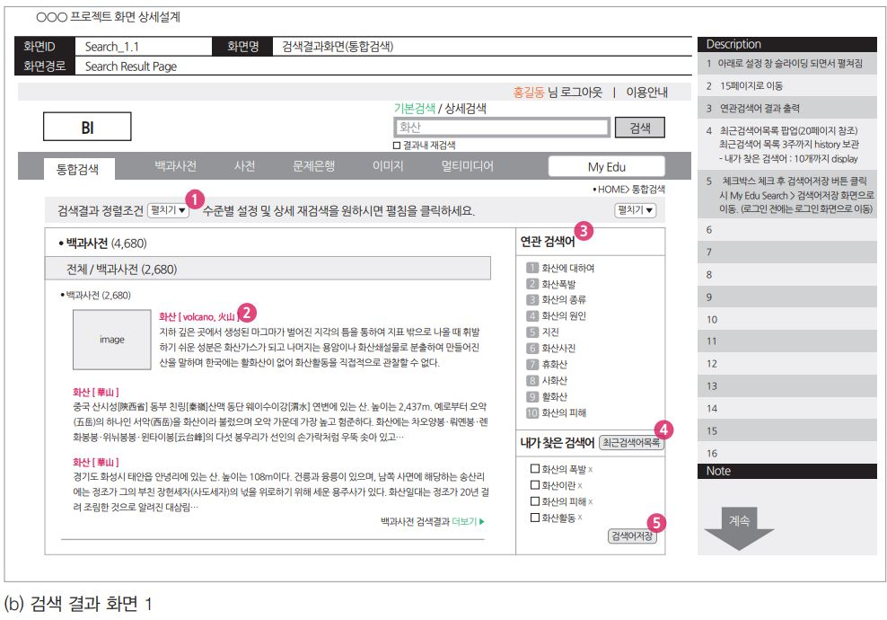
03. 스토리보드의 화면 설계
스토리보드 사례
웹 사이트 스토리보드 화면 설계

Slide 20
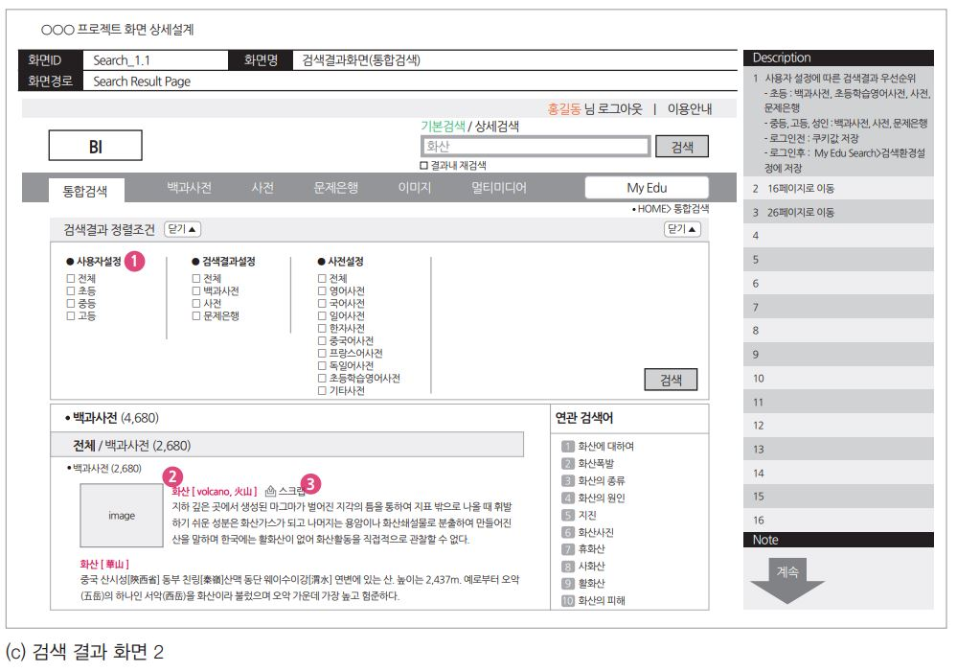
03. 스토리보드의 화면 설계
스토리보드 사례
웹 사이트 스토리보드 화면 설계

Slide 21
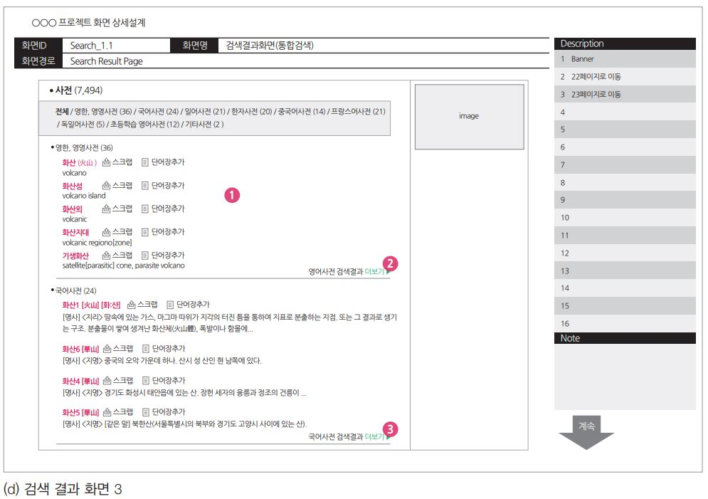
03. 스토리보드의 화면 설계
스토리보드 사례
웹 사이트 스토리보드 화면 설계

Slide 22
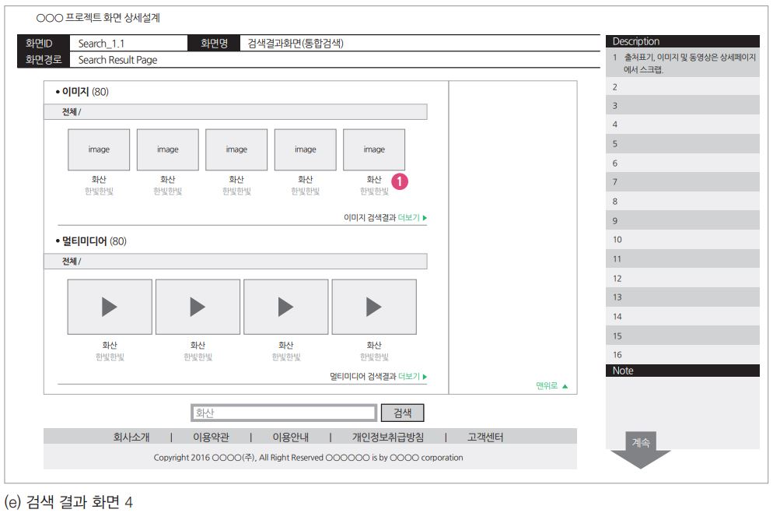
03. 스토리보드의 화면 설계
스토리보드 사례
웹 사이트 스토리보드 화면 설계

Slide 23
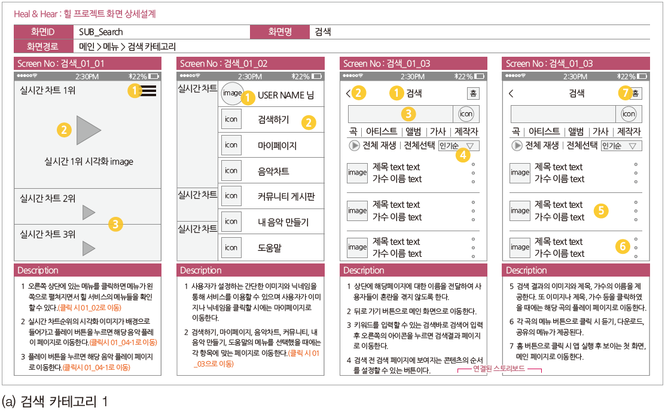
03. 스토리보드의 화면 설계
스토리보드 사례
모바일 앱 사이트 스토리보드 화면 설계

Slide 24
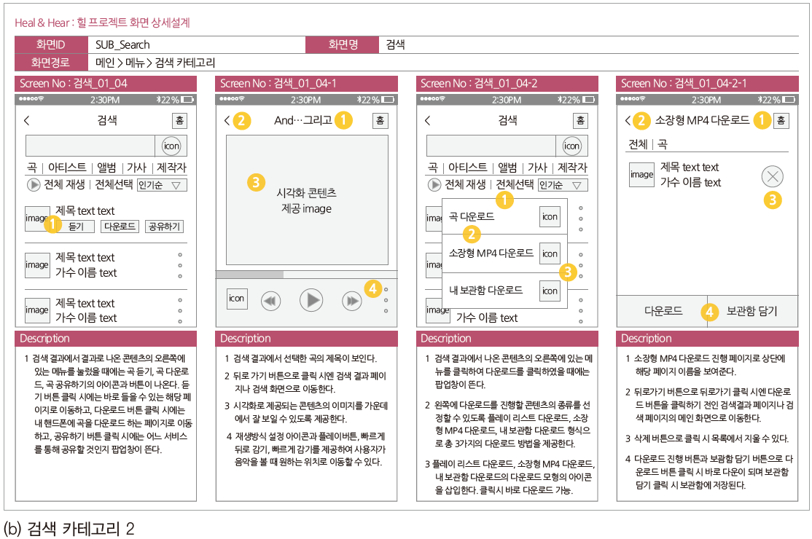
03. 스토리보드의 화면 설계
스토리보드 사례
모바일 앱 사이트 스토리보드 화면 설계

Slide 25
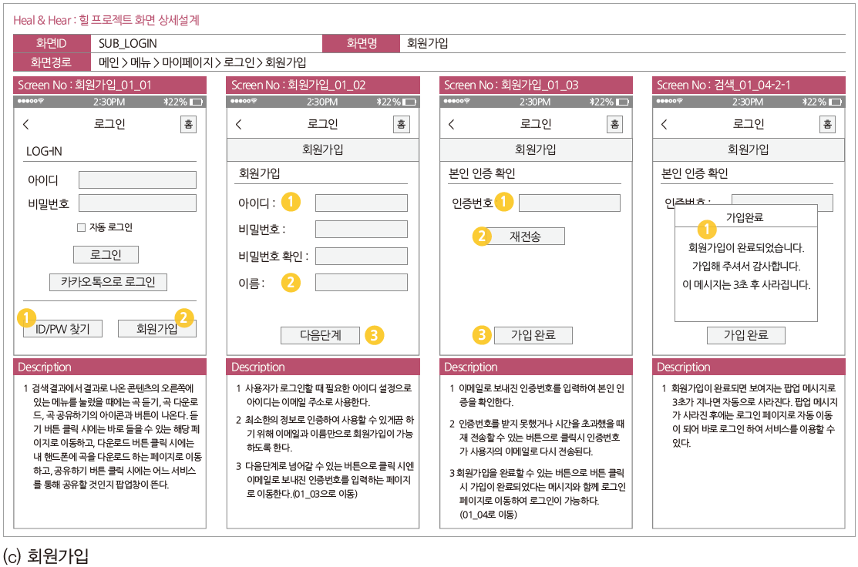
03. 스토리보드의 화면 설계
스토리보드 사례
모바일 앱 사이트 스토리보드 화면 설계

Slide 26
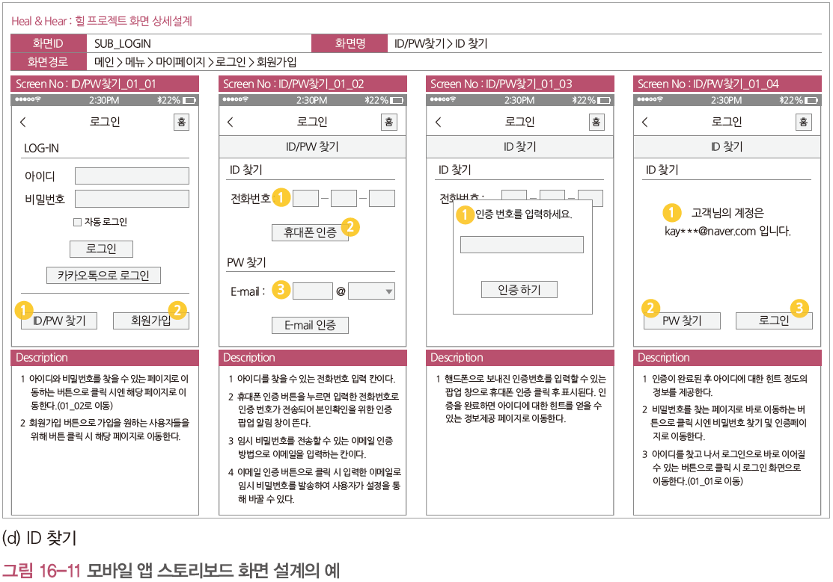
03. 스토리보드의 화면 설계
스토리보드 사례
모바일 앱 사이트 스토리보드 화면 설계

Slide 27
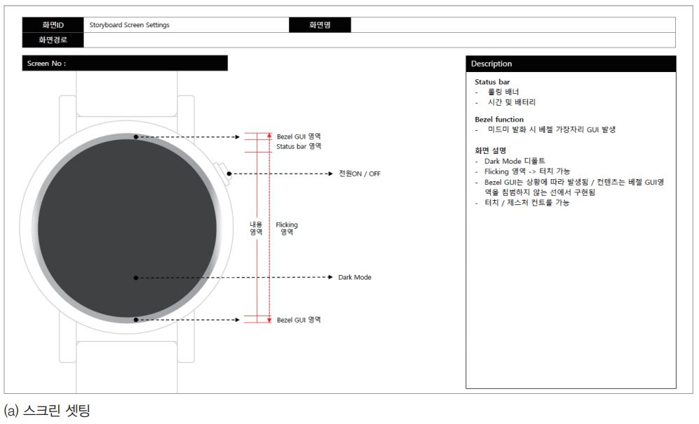
03. 스토리보드의 화면 설계
스토리보드 사례
스마트워치 스토리보드 화면 설계

Slide 28
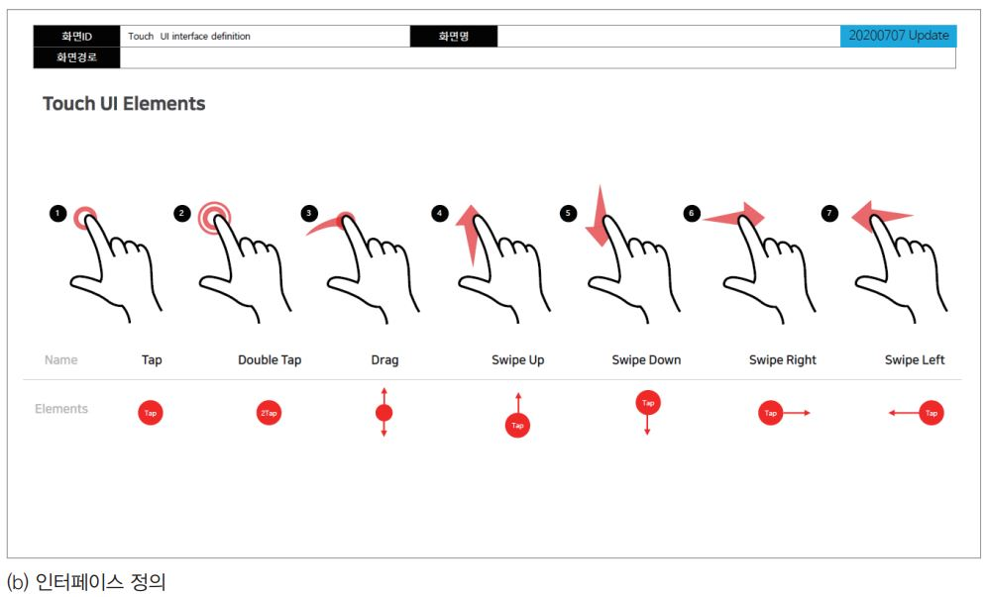
03. 스토리보드의 화면 설계
스토리보드 사례
스마트워치 스토리보드 화면 설계

Slide 29
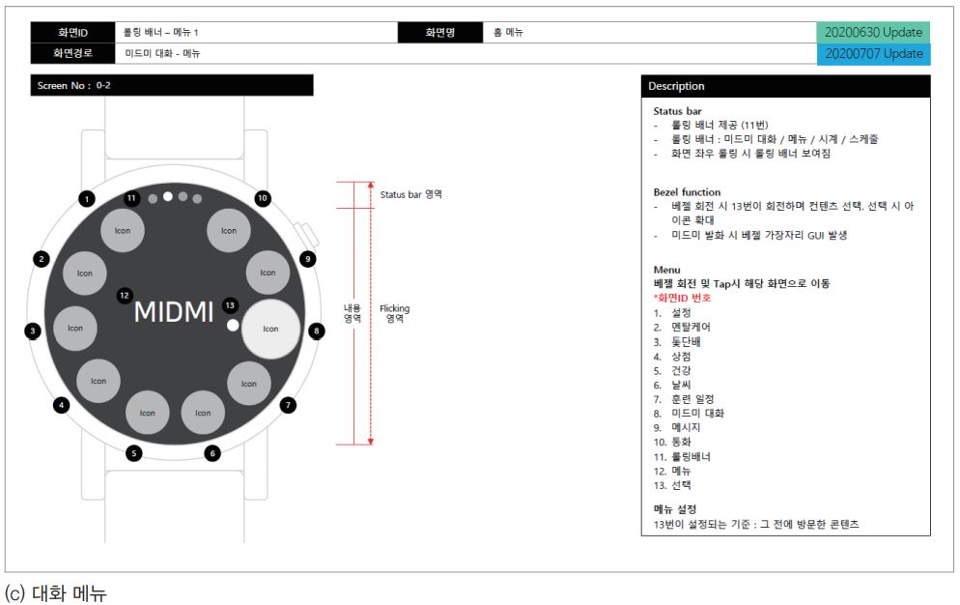
03. 스토리보드의 화면 설계
스토리보드 사례
스마트워치 스토리보드 화면 설계

Slide 30
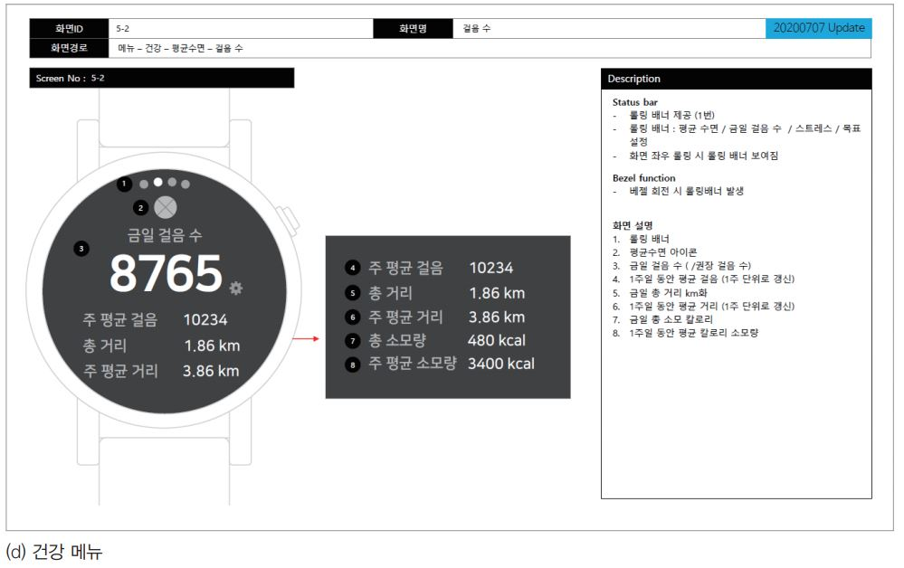
03. 스토리보드의 화면 설계
스토리보드 사례
스마트워치 스토리보드 화면 설계

Slide 31
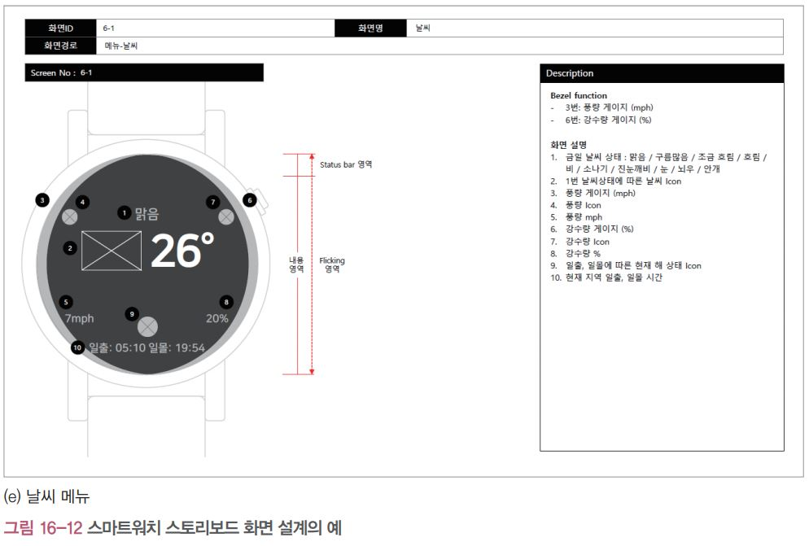
03. 스토리보드의 화면 설계
스토리보드 사례
스마트워치 스토리보드 화면 설계

Slide 32
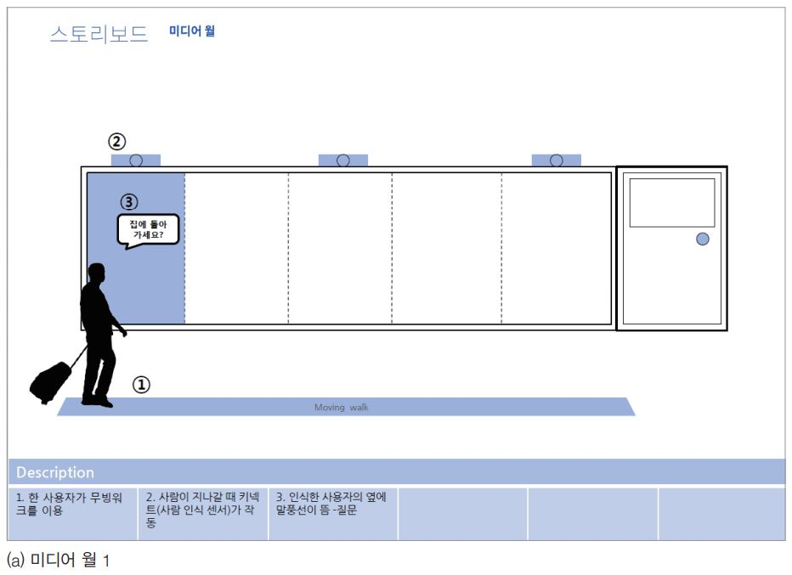
03. 스토리보드의 화면 설계
스토리보드 사례
디지털 사이니지 및 키오스크 스토리보드 화면 설계

Slide 33
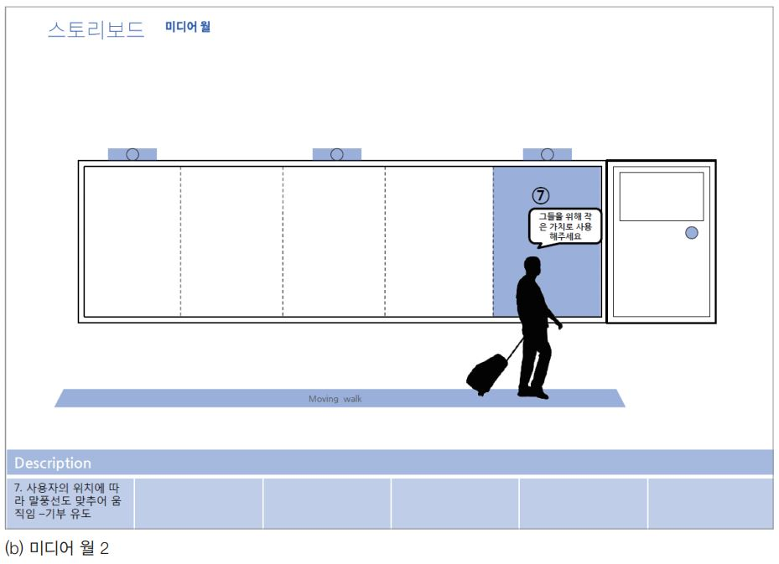
03. 스토리보드의 화면 설계
스토리보드 사례
디지털 사이니지 및 키오스크 스토리보드 화면 설계

Slide 34
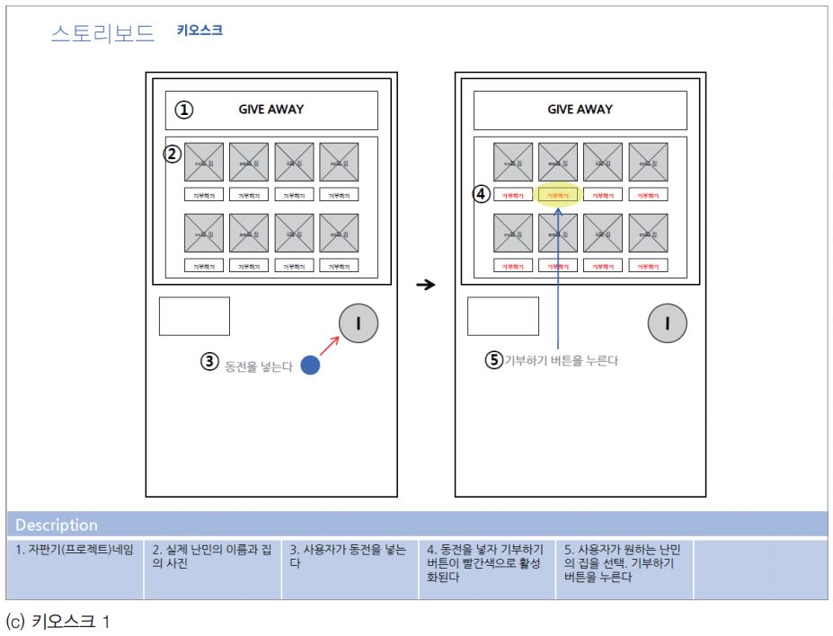
03. 스토리보드의 화면 설계
스토리보드 사례
디지털 사이니지 및 키오스크 스토리보드 화면 설계

Slide 35
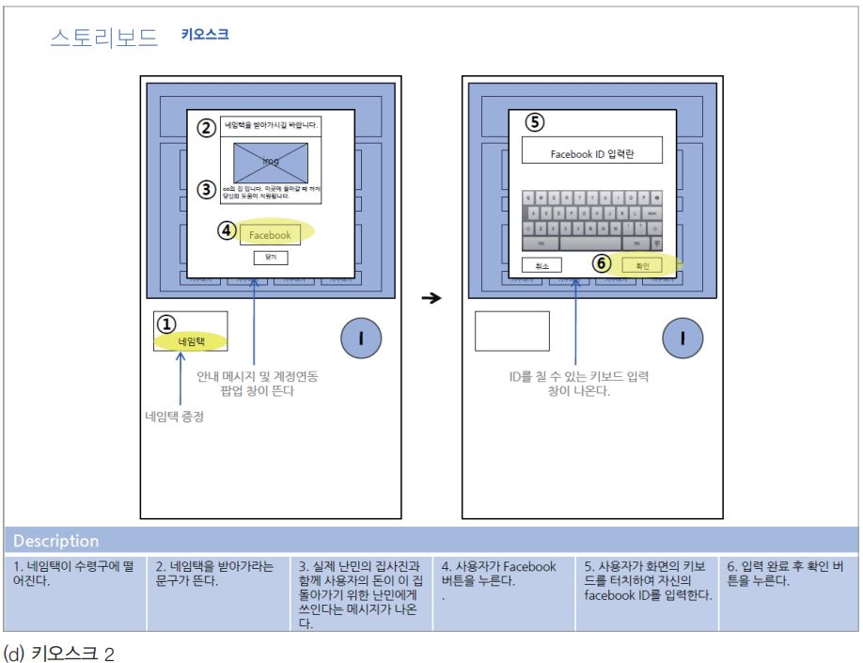
03. 스토리보드의 화면 설계
스토리보드 사례
디지털 사이니지 및 키오스크 스토리보드 화면 설계

Slide 36
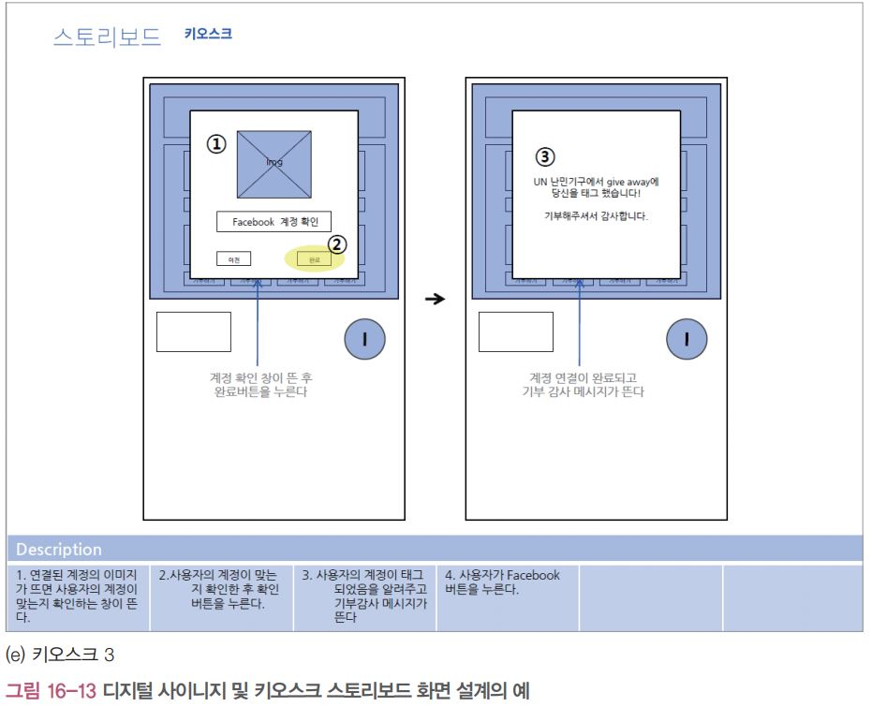
03. 스토리보드의 화면 설계
스토리보드 사례
디지털 사이니지 및 키오스크 스토리보드 화면 설계

